Slide 1
日本ゲーム大賞 「The Tower」 企画書
・企画概要
・システム仕様
・ステージ仕様
・操作（アクション）仕様
・フローチャート
・障害（ギミック）リスト
・ステージ設計リスト
・各デザインリスト
平間班

Slide 2
企画概要
●タイトル
「The Tower（ザ・タワー）」
・本作の舞台となる砂時計の形をした遺跡（塔）から命名
●テーマ（+コンセプト）
「砂、砂漠、砂時計」
↓
「砂時計の遺跡の頂上を目指す」
・テーマ（例の音）から、砂の流れる？音から
・作品・ステージイメージ・として「風ノ旅人」、キャラ
クタイメージに「ホロウナイト」を参照。
・砂時計の形からひっくり返すアクションをメインに
・テーマ回収の一端として、SE・BGMに砂の音を導入予定。
●ジャンル
「2Dパズル+アクション」
・ワンフロア形式のパズルを重点のシステム
・ステージ内のギミックを解き、ゴールを目指す。
・3Dゲームで制作を行うが、システムは2Dシステムで進行
（ただし、ステージの奥行きは有り）
・肝となるシステムとして「砂時計」と「昼夜」を導入。

Slide 3
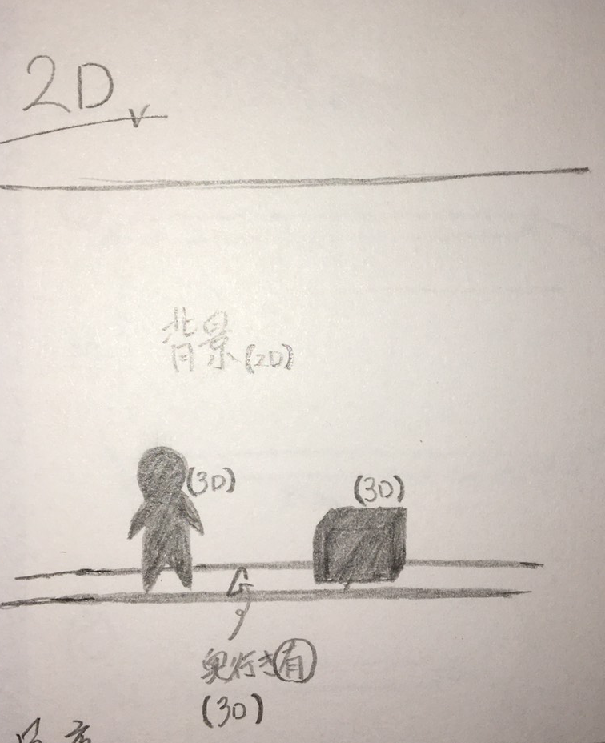
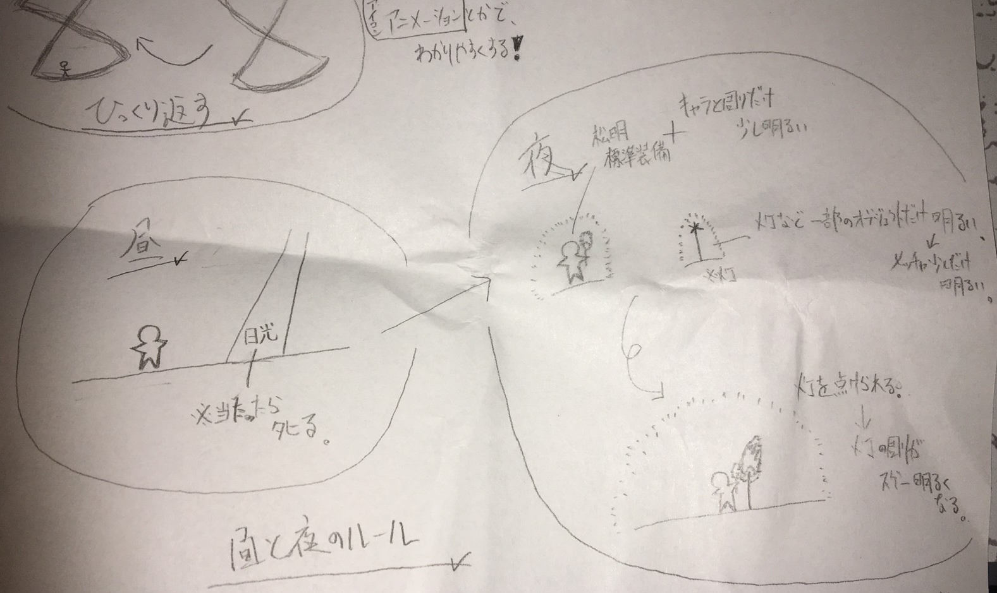
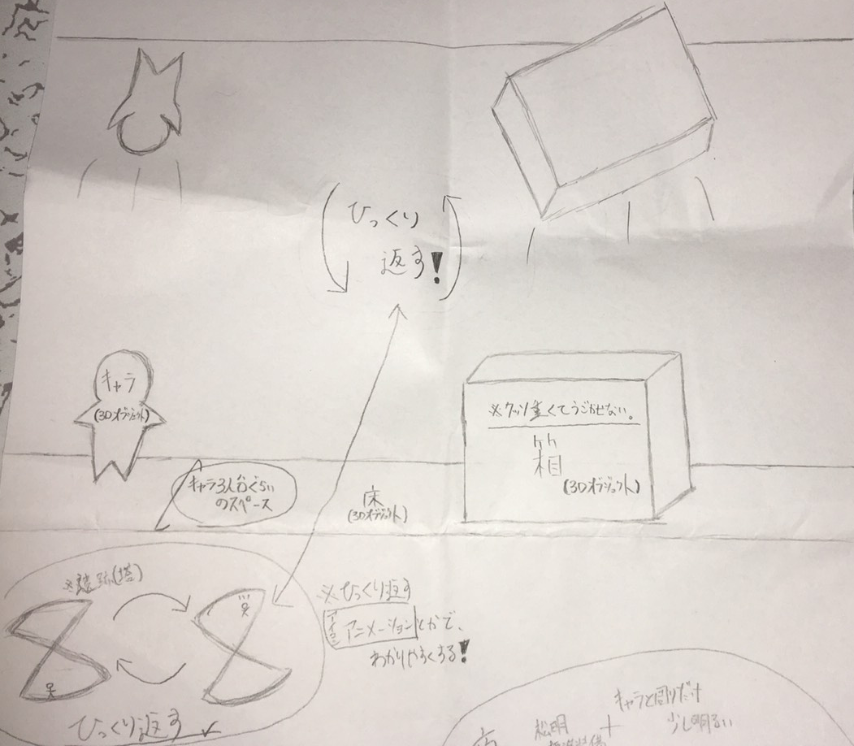
システム仕様
●2D（若干の奥行き、有り）
・キャラクターやステージなどのオブジェクトは
3Dオブジェクトで制作するが、システムやカメ
ラなどは2Dのゲーム（俗にいうスーパーマリオ
方式）で進行する。
・完全に2Dゲームというわけで無く、左右にキャ
ラクター一人分の奥行きは有りとする。
●昼夜
・ステージごとに「昼と夜」の概念がある。
・昼では、日光に当たってはいけないことをメイ
ンとして、日光を避けてギミックを解いて進む。
・夜では、ステージ全体が暗く一部のオブジェク
トとキャラクター以外は見えなくなっており、
松明と灯りを使ってギミックを解いて進む。
・基本的に昼→夜→昼･･･のローテンションで進
行。
縮小対象
縮小対象
●ひっくり返す
・舞台となる遺跡（塔）が、砂時計の形をしてい
る。
・そのことから、砂時計をひっくり返すように遺
跡全体をひっくり返すことが出来る。
・ひっくり返すことによってステージの上下が反
対になり、それによって作用されるギミックが
ある。
・この操作（システム）を主にしていく。

Slide 4
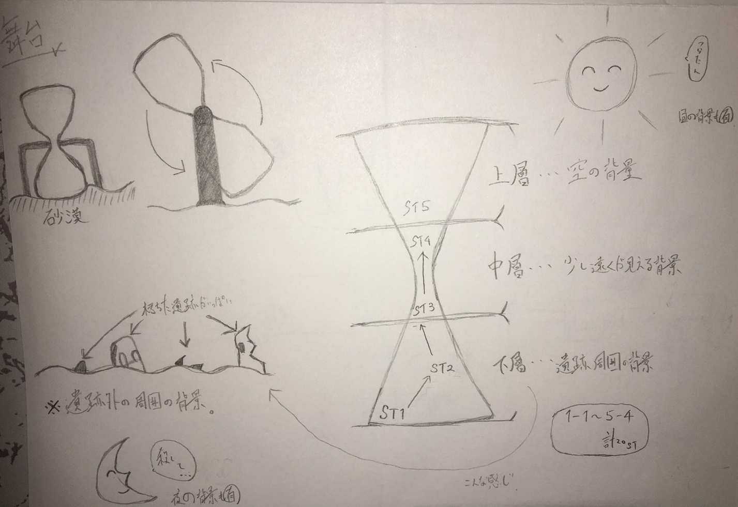
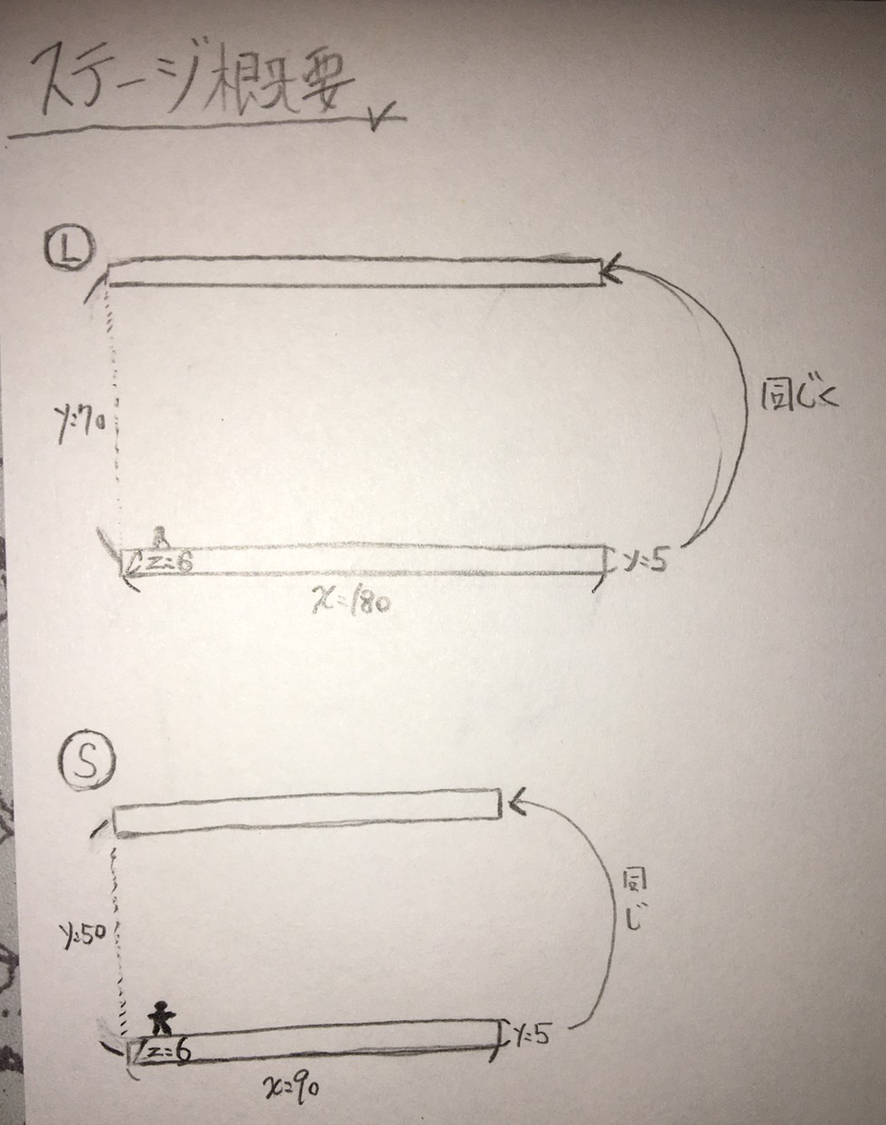
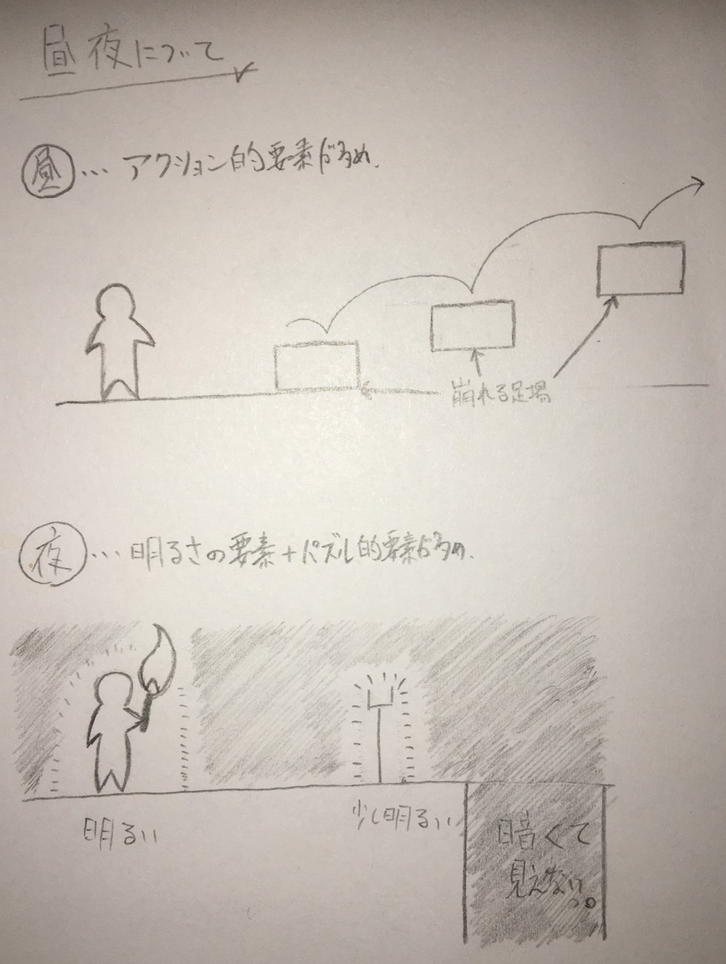
ステージ仕様
●舞台
・概要の記述通り、砂時計の形をした遺跡内部が
舞台。
・遺跡（塔）は、砂時計の様に回転する。
・その他の背景として、遺跡は荒廃した砂漠の中
に建っており、砂漠には同じように朽ちた遺跡
の残骸が疎らに配置されている。
・ステージ背景として「昼・夜」、「下・中・上
層」の計5種類（予定）。
・ステージ数は全20ステージ「ST1-1～5-4」（予
定）。
●ステージ概要
・ステージの大きさは2種類。
・Lステージ･･･「z:6 x:180 y:5」
・Sステージ･･･「z:6 x:90 y:5」
・参考としてキャラの大きさは「x:1 y:2 z:1」（予
定）。
・ゴールパターンとして、「奥行き進む、階段を
上る」
●昼夜について
・システム概要に記述していた通り、昼夜システ
ムでステージ構成を変更。
・昼･･･日光に当たらないように進む。又、アク
ション要素を大きく加える。
・夜･･･松明と灯りを使って先を照らすようにして
進む。又、パズル要素を大きく加える。
縮小対象
縮小対象

Slide 5
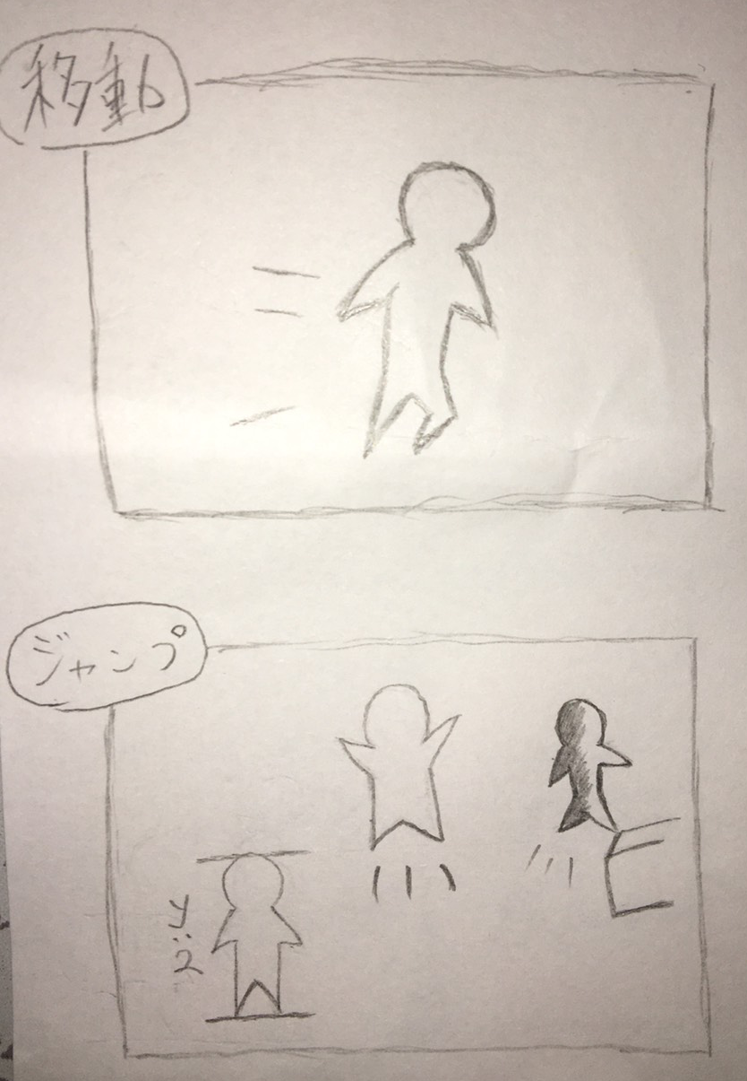
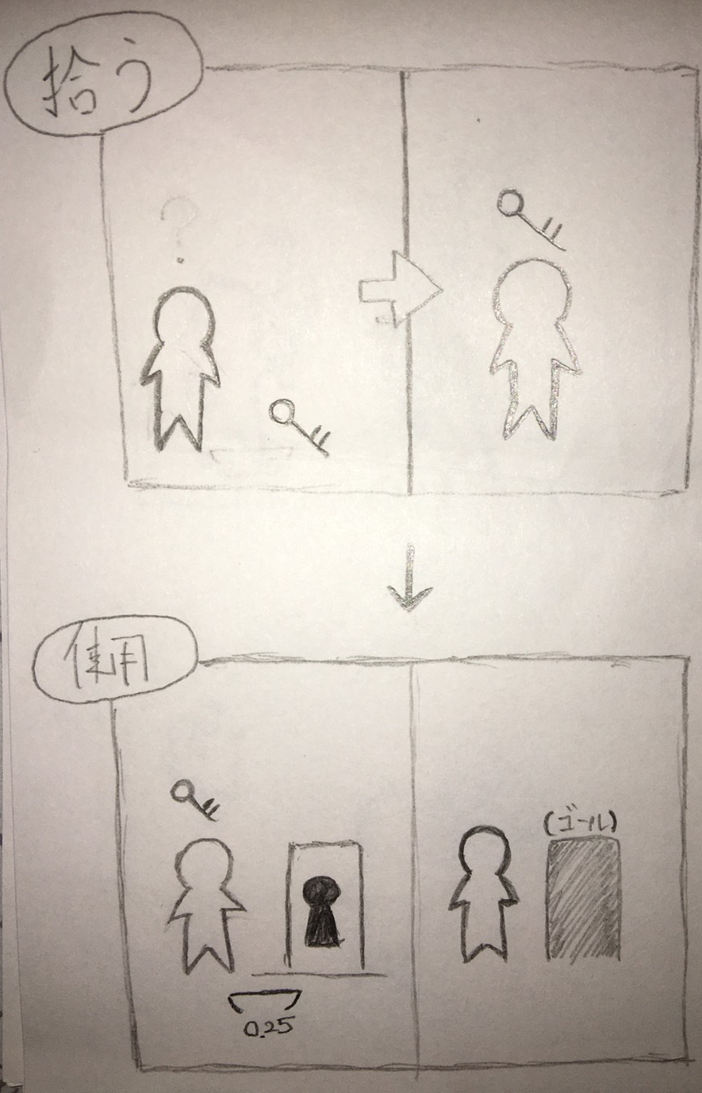
操作仕様
●操作概要
・レギュレーションにより、XBOXコントローラー
対応。
・デバッグのことも配慮し、キーボードの操作も
対応。
・動き（アクション）は、大きく分けて3つで構成。
・基本･･･基本的な動き全般。
・その他･･･特定の場所のみのアクション。
・特殊･･･このゲームの肝となるアクション。
●基本「移動」
・移動
移動スピードは一種類、一定速度。
WASD又は、左スティックに配置。
・ジャンプ
ジャンプ力はキャラ一人分の移動量（y:2）位。
慣性有、軌道変化無（＝一度ジャンプしたら修
正は出来ない）SPACE又は、Aボタンに配置。
●その他「拾う→使う」
・ステージ内にある鍵などを拾って、使うギミッ
クがある際に行う操作。モーションは無し。
・拾う判定はキャラがオブジェクトに触れたら。
使う判定はキャラ1/3（x,z:0.25）で操作を行う。
・拾うは自動。使うは操作が必要。（使うは）F又
は、B・Xボタンにて使用。

Slide 6
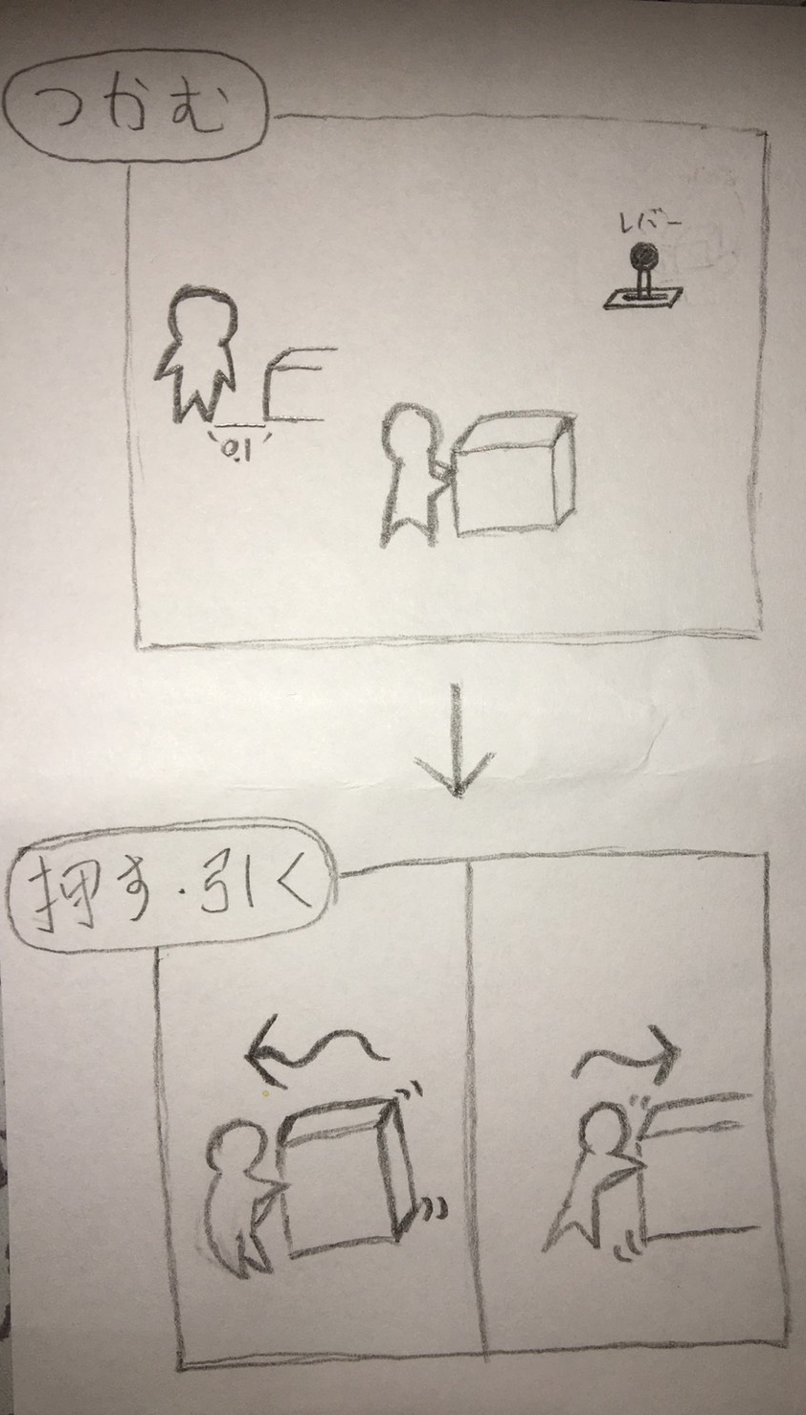
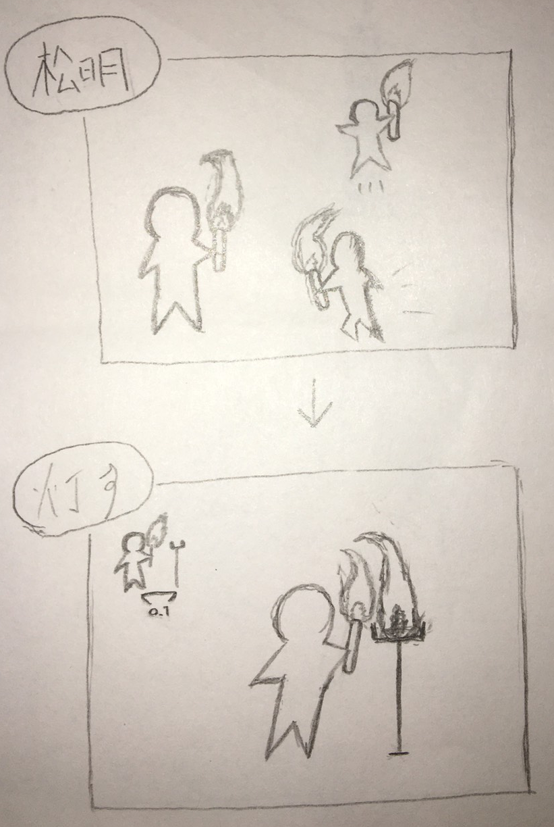
操作仕様
●その他「掴む→動かす」
・ステージにある箱（？）やレバースイッチなど
動かせるものがあり、掴んで左右（x軸）に動か
すことが出来る。
・動かす際の移動スピードは通常移動の1/3。
・掴むを行える距離はほぼ密着状態（z、x:.0.3）。
又、掴む操作を行えるのは左右（x 軸）のみ。
・（掴む）対象の前でF又は、B・Xボタンで操作。
ボタンを離すと掴むのを辞める。（動かす）掴
んだ状態でAD又は、左スティック左右。
●特殊「松明→灯す」
・夜ステージ限定のアクション。
夜ステージではキャラクターが松明を装備し、
灯などを点けながら先に進む。
・夜ステージになれば松明は自動で装備し、キャ
ラとその周りを「明るく」する。灯などの灯せ
る部分は最初から「少し明るく」なっており、
灯すことで周囲を含め「かなり明るく」なる。
・松明はステージが始まれば自動装備。（灯す）
対象の前でF又は、B・Xボタンで操作。
縮小対象
縮小対象

Slide 7
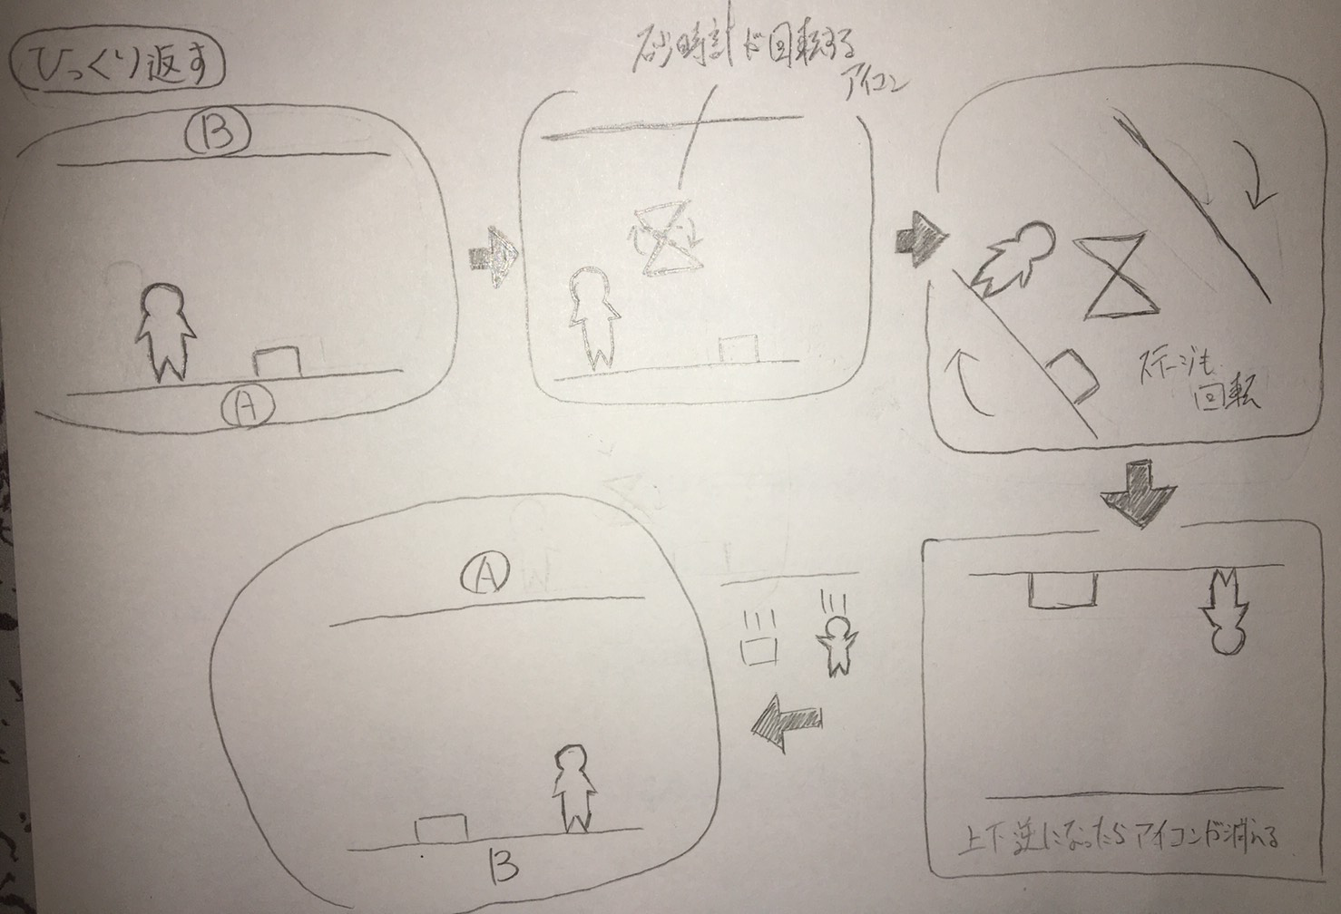
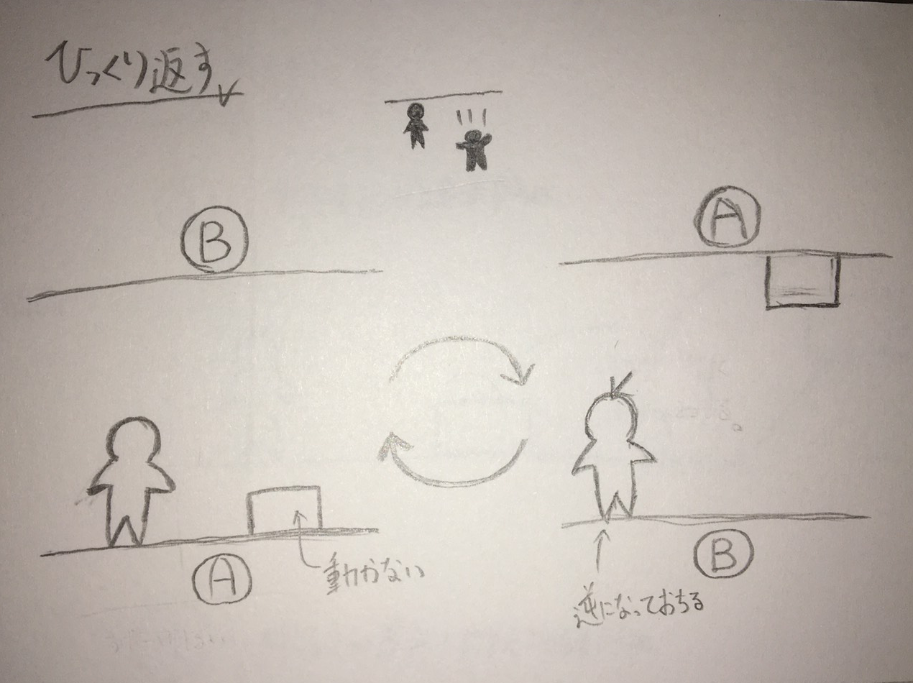
操作仕様
●特殊「ひっくり返す」
・このゲームの肝となる操作で、キャラクターは砂時計の
遺跡（塔）をひっくり返し、上下逆転をさせて先に進む。
・ひっくり返すことで、キャラクターや一部ギミックが動
作したり、行けなかった道などに進んだり出来る。
・演出としては、画面中央に逆転の2Dアイコンが表示→ス
テージが逆転→動作する物が動く。
・G又は、Yボタンで操作。

Slide 8
フローチャート
読込み画面
シャット
ダウン
ゲーム終了
タイトル
ニューゲーム
オプション
コンティニュー
OP※1
ステージ
セレクト
オプション
本編
ポーズ※2
クリア
Or
リトライ
オプション※3
ラストステージ
クリア
ED
※1 コンティニューデータを破棄。
※2 「ステージセレクト→ポーズ→本編」は出来ない。
※3 オプション内容はタイトルと同じ物とする。

Slide 9
障害リスト

Slide 10
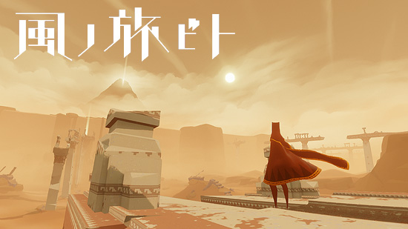
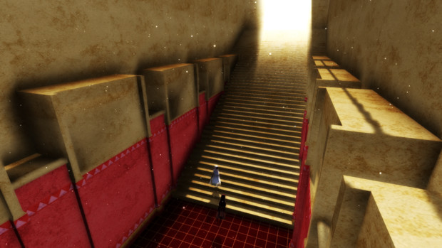
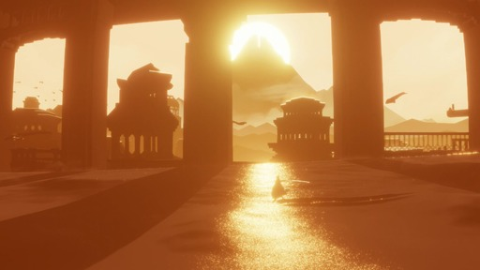
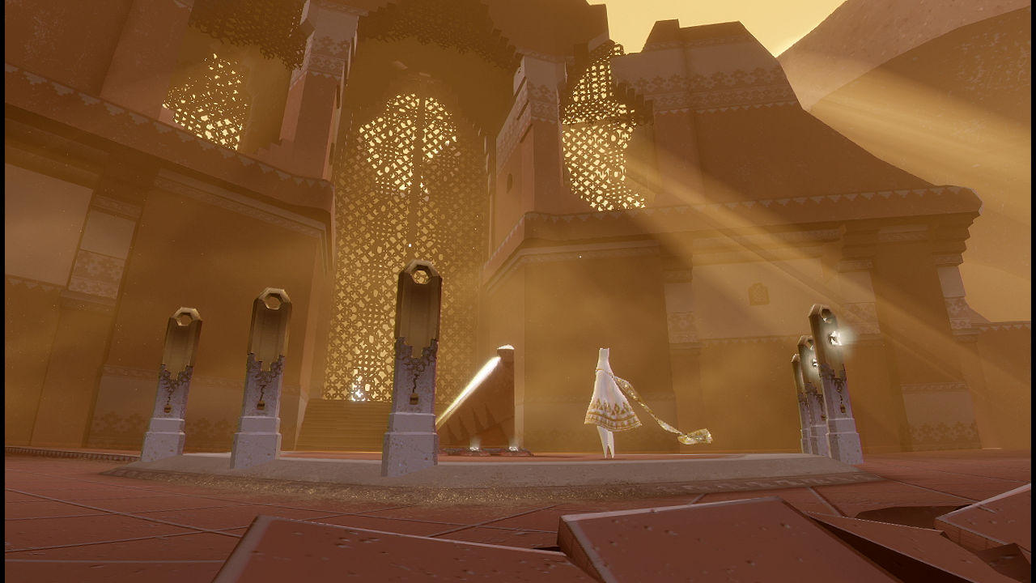

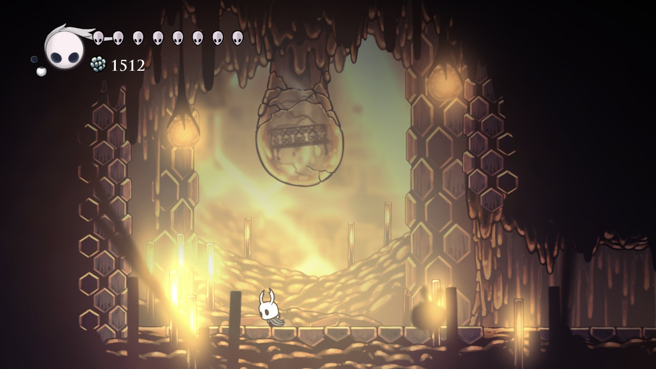

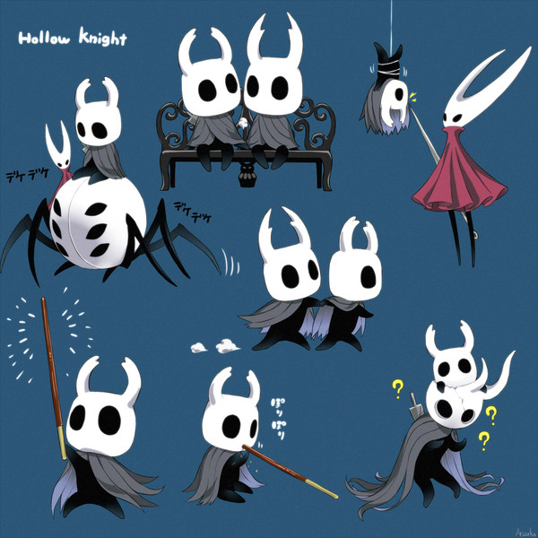
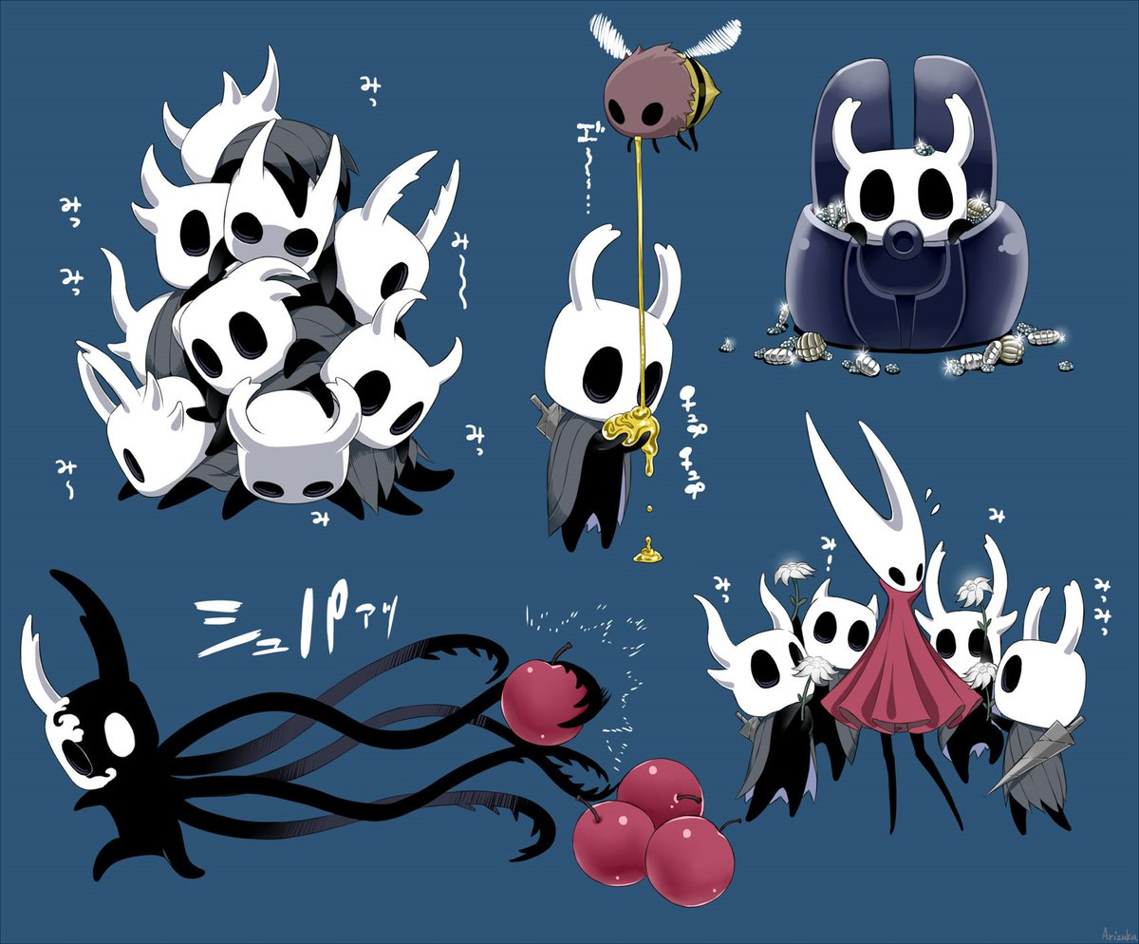
参考資料
●ステージ参考「風ノ旅ビト」
●キャラ参考「ホロウナイト」

